Slide 1
El Dorado – Mitos y Leyendas
Fotografía recopilada de la red
Creación y Diseño:
V I C E N T E G A R C Í A
Automático

Slide 2
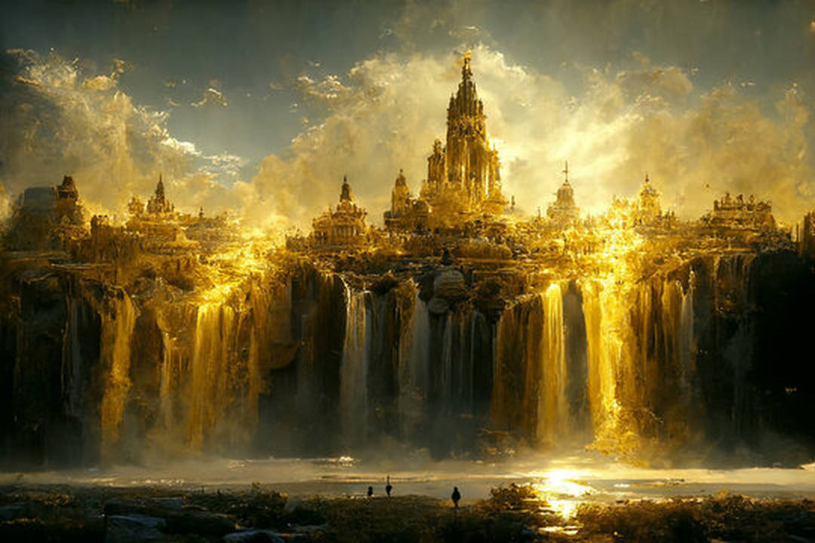
El Dorado
El Dorado, la ciudad perdida del oro. Una de las leyendas más conocidas de todos los tiempos, la ciudad perdida de El Dorado ha sido buscada por miles de aventureros en busca de su oro.
La leyenda de El Dorado pertenece a la ciudad perdida del oro, que podría estar situada en algún lugar de América del Sur, pero aún por descubrir, esto no ha impedido que historiadores y cazarrecompensas la busquen.

Slide 3
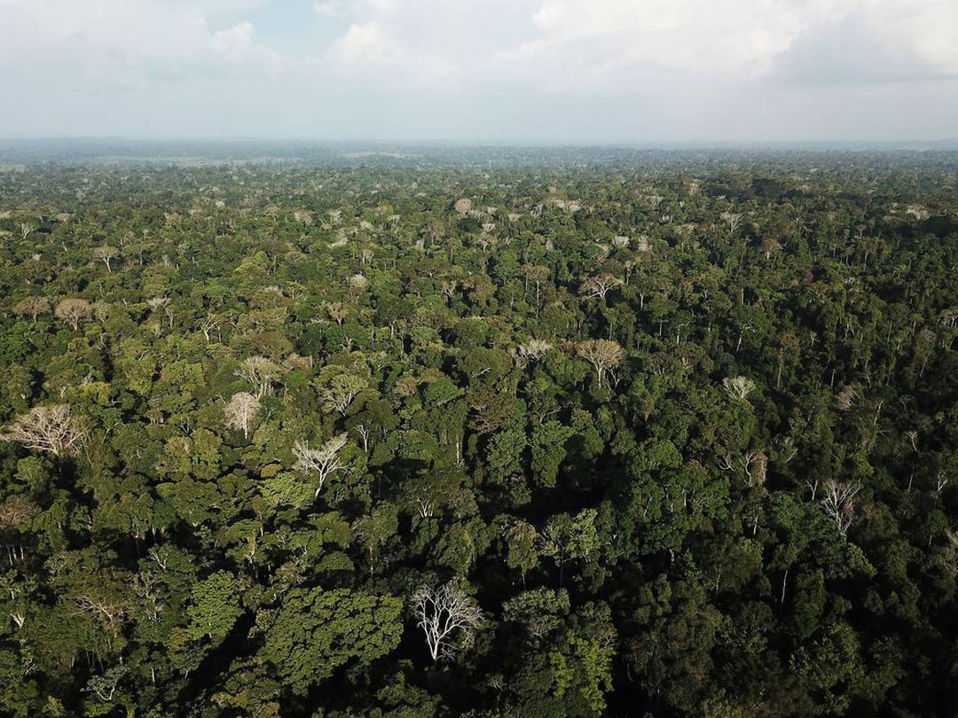
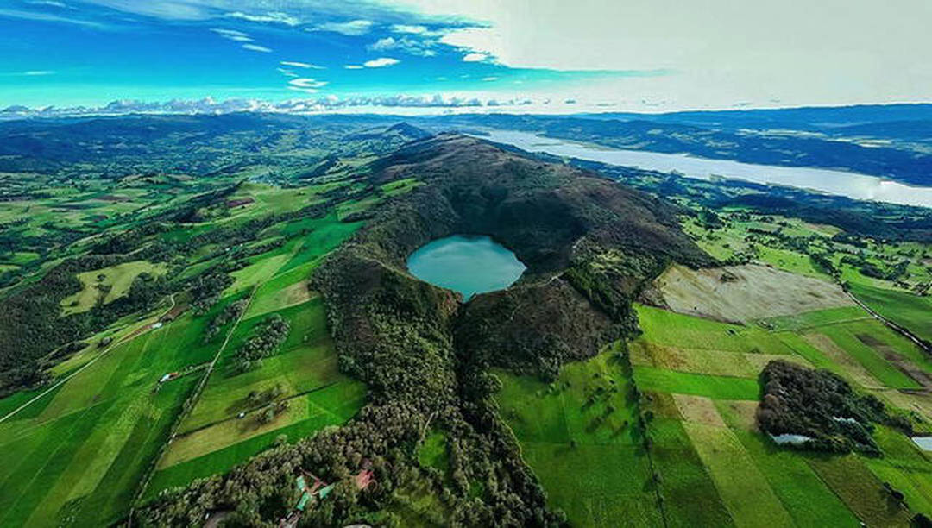
EN LA MÍTICA REGIÓN DONDE NACIÓ LA LEYENDA. ¿Han encontrado El Dorado? Hallan una ciudad perdida en la selva colombiana. Un equipo científico ha descubierto una ciudad perdida en mitad de la selva, pudiendo ser una de las ubicaciones que dio inicio a la histórica leyenda de la existencia de El Dorado.
La laguna Guatavita es uno de los lugares más conocidos relacionados con la leyenda del Dorado. Según esta antigua historia, el nuevo cacique debería hacerse bañar con polvo dorado para convertirse en hombre dorado.

Slide 4
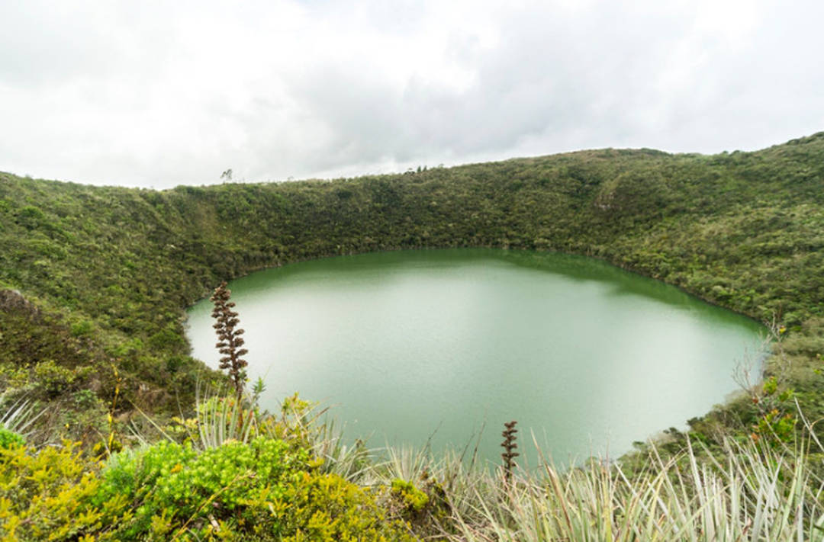
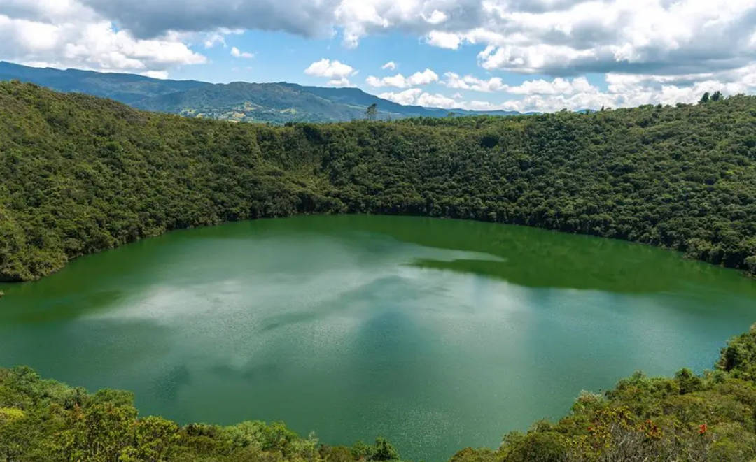
Un relato detallado del ritual de coronación fue registrado por el autor y explorador español, Juan Rodríguez Freyle, en su crónica titulada El Carnero, en 1636. Según Freyle, la tribu muisca celebraba la ceremonia en el lago Guatavita. El lago sagrado, situado cerca de la actual Bogotá, está situado en un cráter.
Hoy en día, la laguna Guatavita es un lugar turístico popular en Colombia. Los visitantes pueden caminar alrededor del borde de la laguna y admirar las impresionantes vistas mientras aprenden sobre la historia detrás de ella.

Slide 5
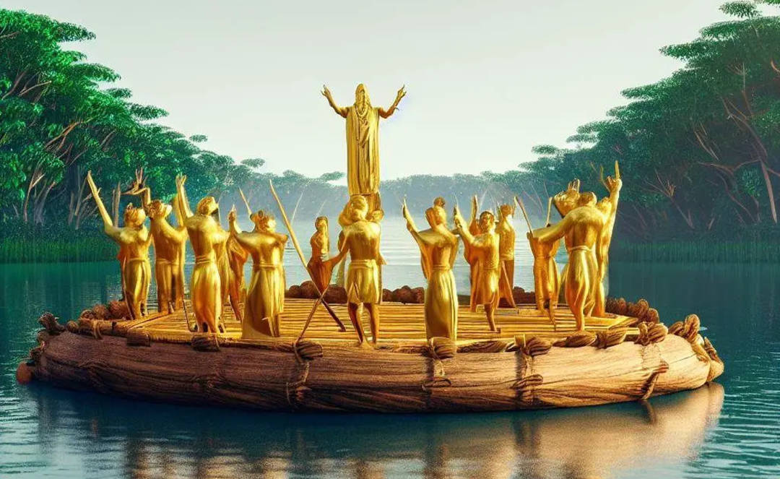
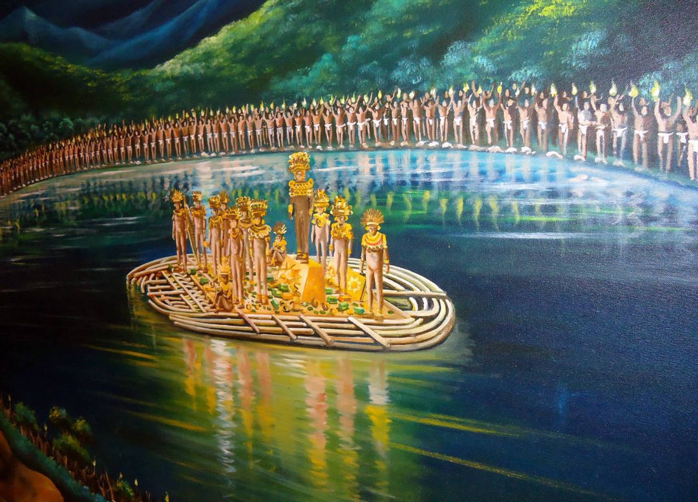
La balsa de caña llevaría más tesoros de oro y tendría incienso ardiente que la cubriría desde la orilla, junto con el incienso que se quemaba en las orillas. Cuando la balsa llegaba al centro del lago, el rey se zambullía en el agua, se limpiaba de su capa de oro y emergía como el próximo gobernante de su pueblo.
En la ceremonia, el rey se desnudaba, se cubría de polvo de oro y se enviaba al centro del lago en una balsa. Cuatro asistentes, cargados de joyas de oro, le acompañaban.

Slide 6
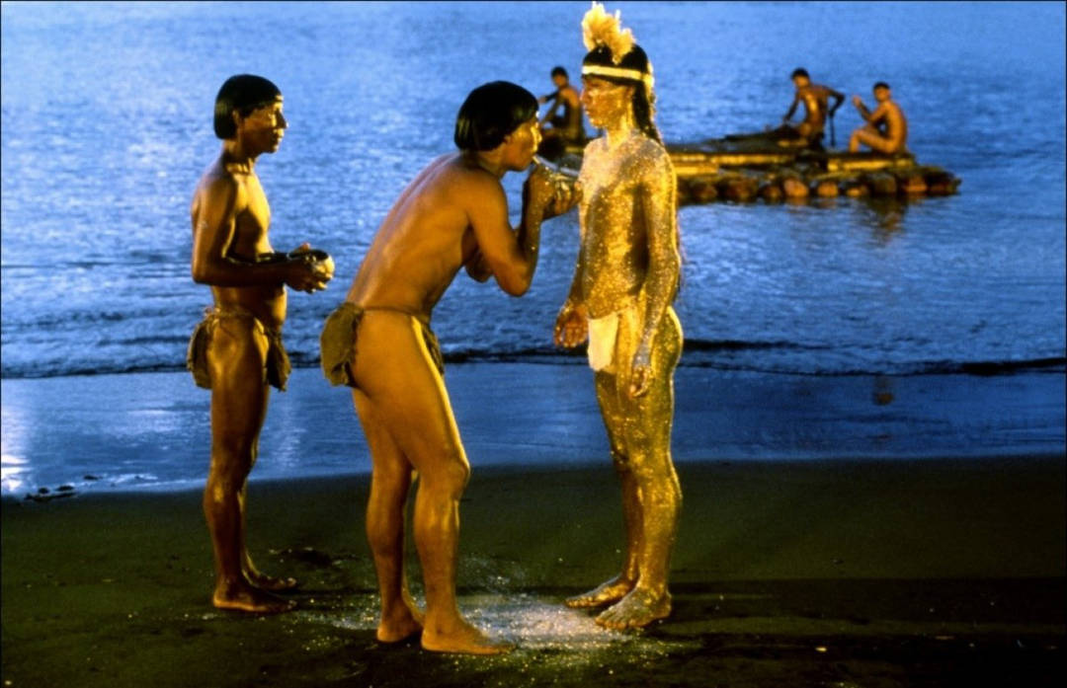
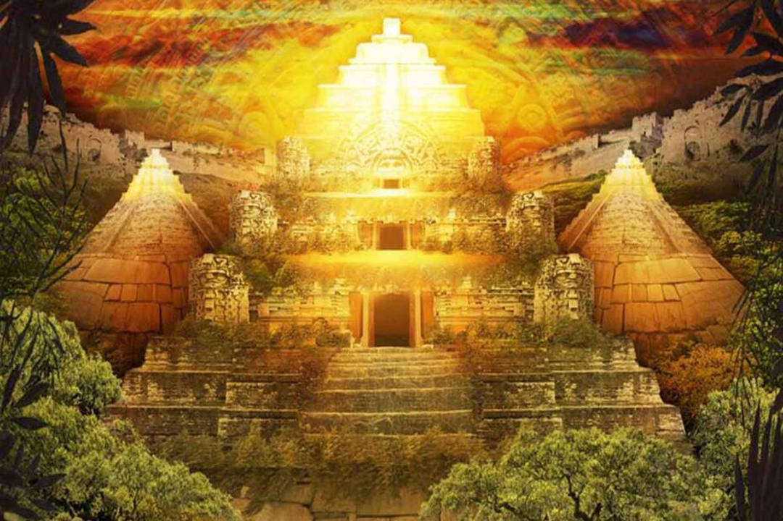
Era habitual que se utilizaran grandes cantidades del metal precioso en los rituales místicos. Creían que el oro les ayudaba a comunicarse con lo sobrenatural. Con la ayuda de alucinógenos, se decía que los participantes en las ceremonias adornados con oro se transformaban en formas animales.
Según las fuentes, las ofrendas de oro eran producidas por hábiles artesanos mediante la técnica de la cera perdida. En esta técnica, se hace un modelo de cera del objeto. A continuación se crea un molde y el modelo de cera se cubre cuidadosamente en el molde de arcilla.

Slide 7
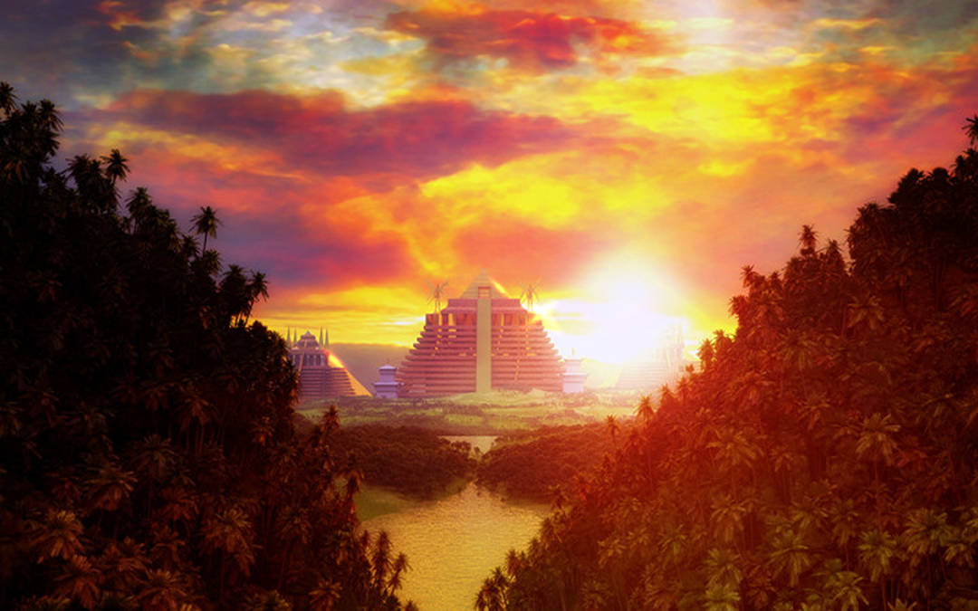
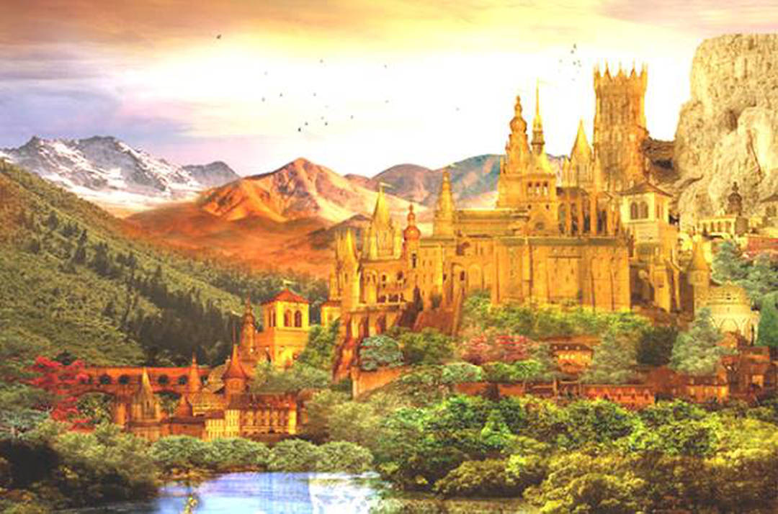
Muchas expediciones europeas fueron dirigidas en busca de El Dorado. El gobierno español se entusiasmó con los informes sobre la abundancia de oro en las regiones del norte de Sudamérica y quiso reunir todo el material sagrado de El Dorado que pudiera para fundirlo y enviarlo a España.
Sin embargo, los españoles no fueron los primeros en buscar la mítica ciudad perdida. Entre 1531 y 1538, los exploradores alemanes Georg von Speyer y Nikolaus Federmann buscaron El Dorado en las actuales Venezuela y Colombia, pero no tuvieron éxito.

Slide 8
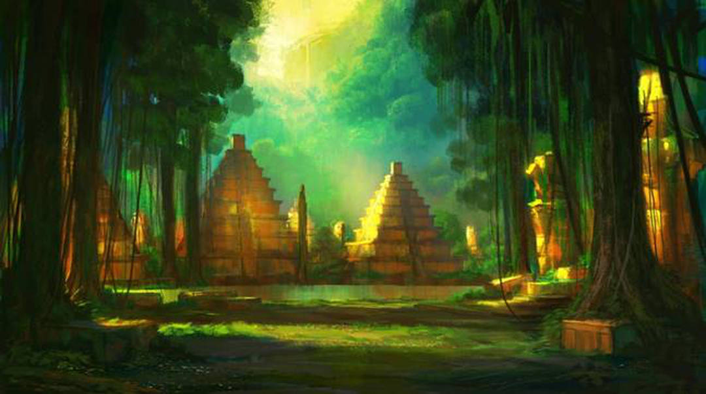
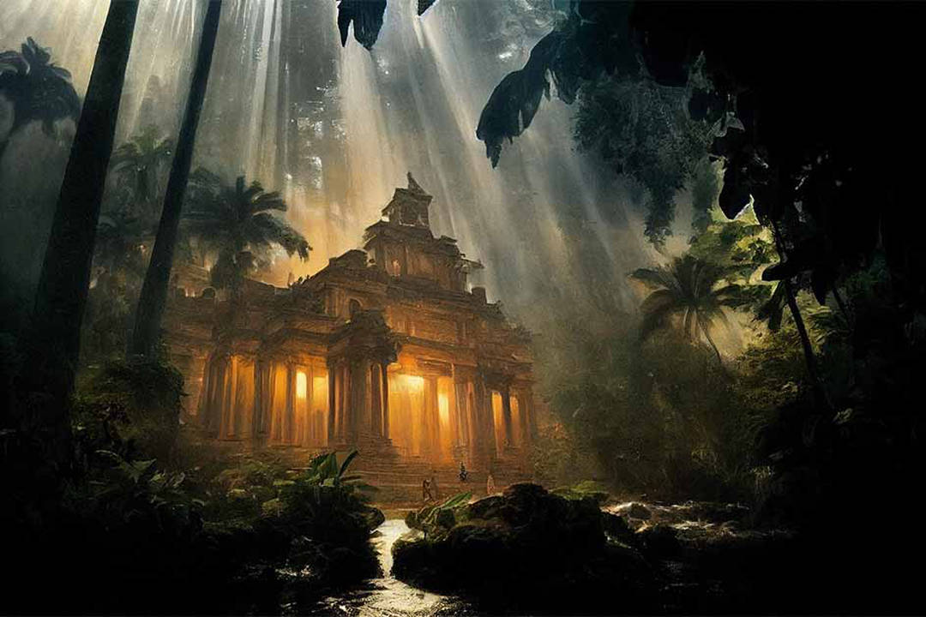
El conquistador español Gonzalo Jiménez de Quesada descubrió el lago Guatavita y los rituales de la tribu muisca en 1537. Quesada, y los exploradores que le siguieron, supusieron que en el fondo del lago había una fortuna en oro, tras presenciar o escuchar las elaboradas ofrendas de los lugareños.
En 1545, los exploradores Lázaro Fonte y Hernán Pérez de Quesada intentaron desecar el lago Guatavita para acceder a los tesoros escondidos en sus profundidades.

Slide 9
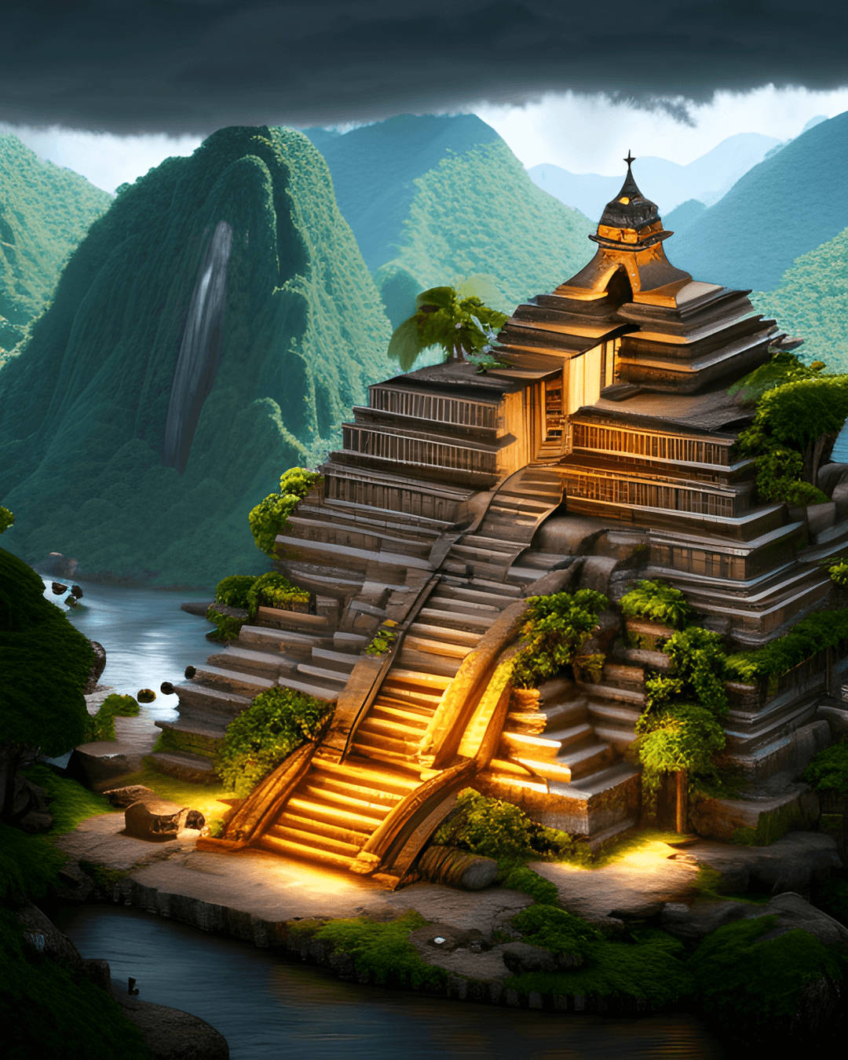
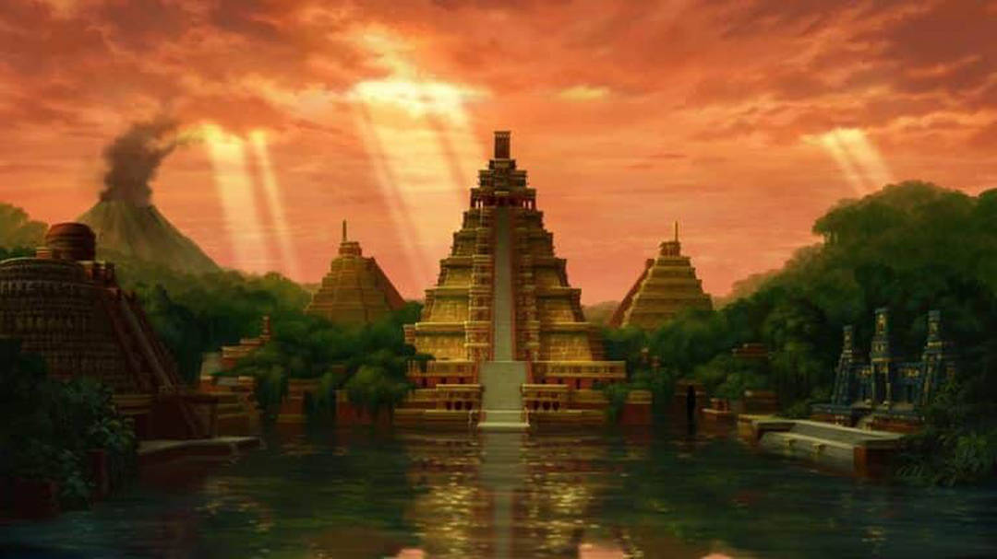
El método que emplearon consistió en una fila de hombres que utilizaban cubos para drenar el agua. Consiguieron bajar el nivel del lago tres metros, pero no fue suficiente. Los hombres sólo pudieron recuperar unos pocos tesoros de oro del borde exterior del lago y no pudieron acceder al centro, donde creían que se encontraba el grueso de las ofrendas de oro.
En 1580, Antonio de Sepúlveda intentó la misma hazaña, pero tampoco tuvo éxito. De Sepúlveda cortó una sección del borde del lago para drenar el agua, pero su experimento mató a muchos de sus trabajadores, cuando la pared del lago se derrumbó sobre ellos.

Slide 10
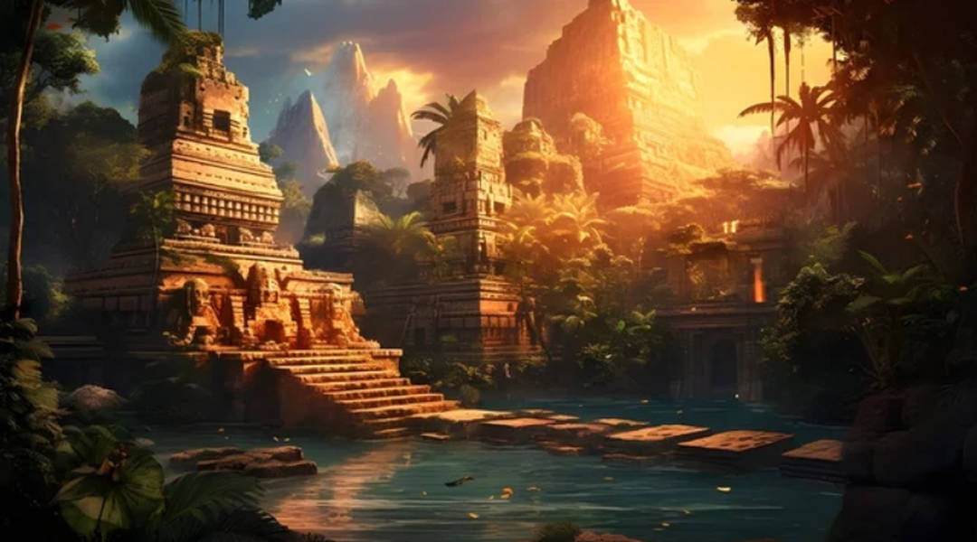
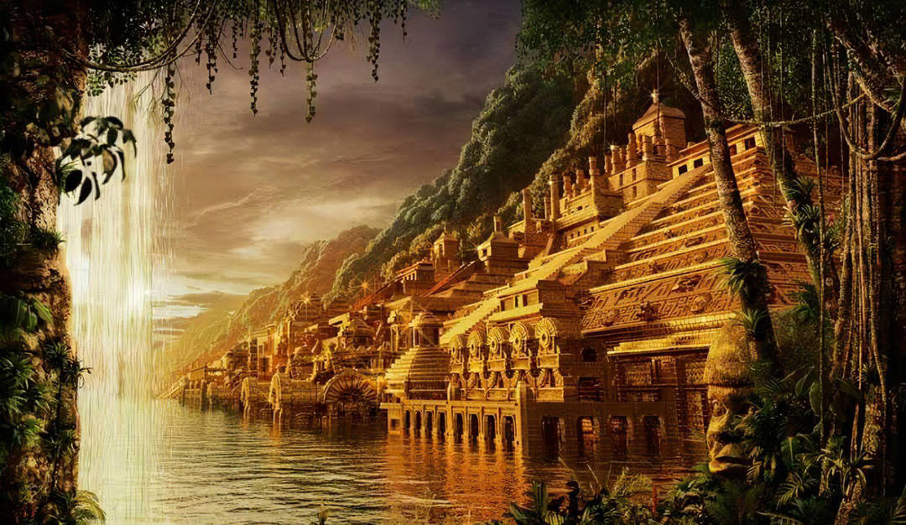
En 1595, el escritor y explorador inglés Sir Walter Raleigh partió en busca de El Dorado. Por aquel entonces, se creía que el lago Parime, en la Guayana, era el lugar de la ciudad perdida. No encontró El Dorado, pero volvió en una segunda expedición en 1617 para intentarlo de nuevo.
Llevó a su hijo en su segundo intento y, por desgracia, su hijo murió en una batalla con los españoles. La desgracia de Raleigh no terminó ahí. A su regreso a Inglaterra, fue condenado a muerte por violar el tratado de paz con España.

Slide 11
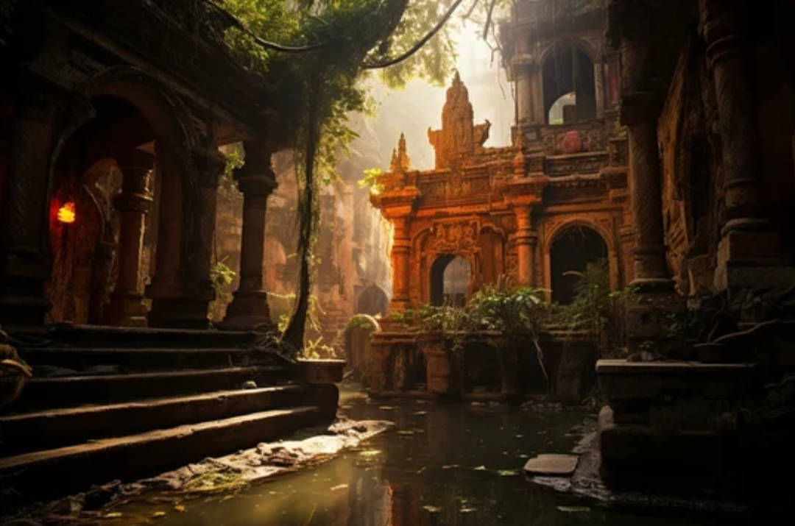
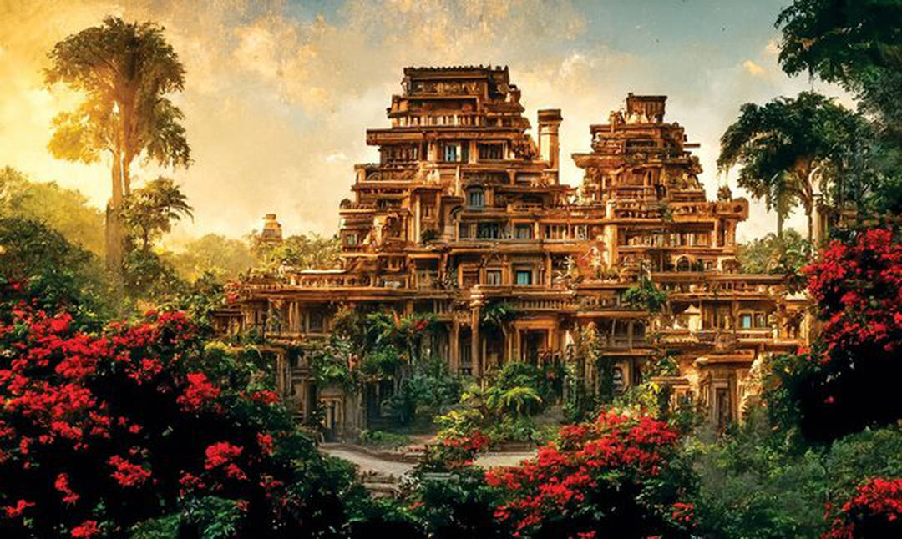
A pesar del gran esfuerzo, no se ha tenido éxito desde que se sabe de la existencia del mito. Hasta el momento, sigue sin ser hallada. Según confirman descubrimientos arqueológicos recientes, ‘El dorado’ no era realmente un lugar, sino una persona.
La considerada ‘ciudad pérdida’ fue la gran obsesión de muchos conquistadores, descubridores y cazadores de tesoros, lo que los llevó en algún momento iniciar una búsqueda interminable por las selvas y montañas de Sudamérica.

Slide 12
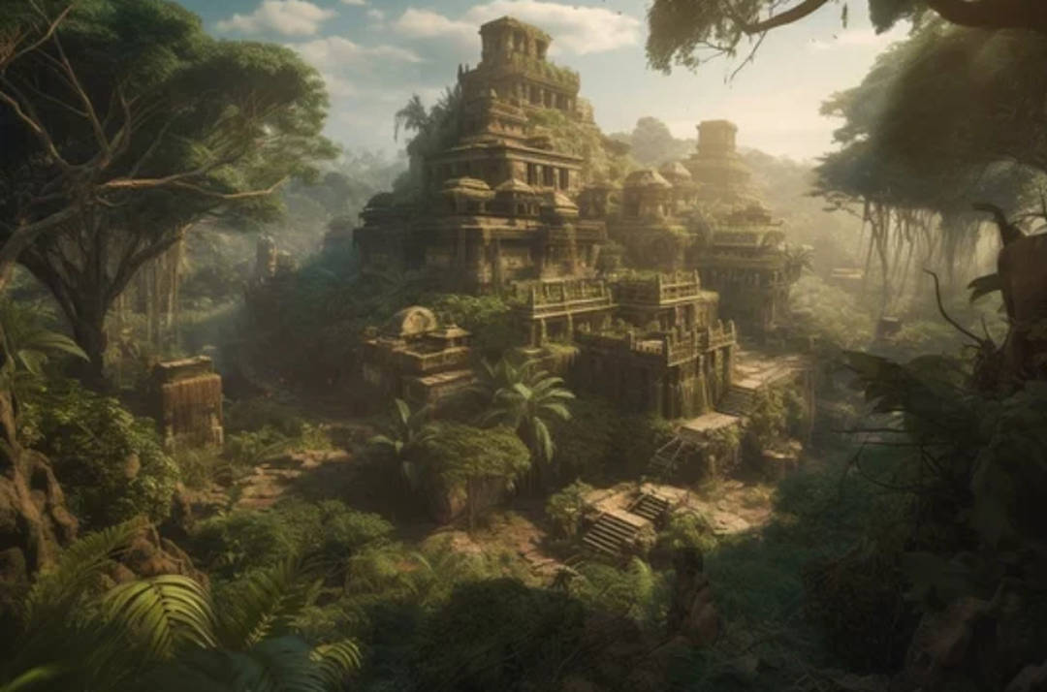
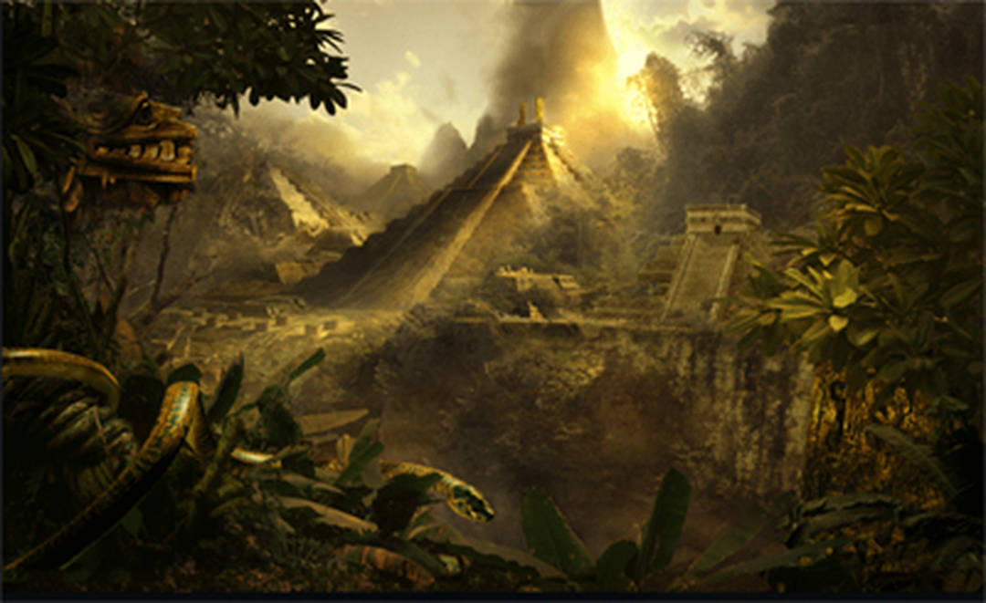
Los diferentes sistemas de creencias suelen provocar la destrucción de una cultura o religión. La codicia hizo que los antiguos tesoros espirituales del pueblo colombino fueran saqueados de su tierra. Lamentablemente, estos artefactos sagrados fueron fundidos y apreciados simplemente por su valor material o su peso en oro.
El lago Parime fue etiquetado como El Dorado en los mapas ingleses hasta que la teoría fue refutada por un explorador prusiano, más de 150 años después.

Slide 13
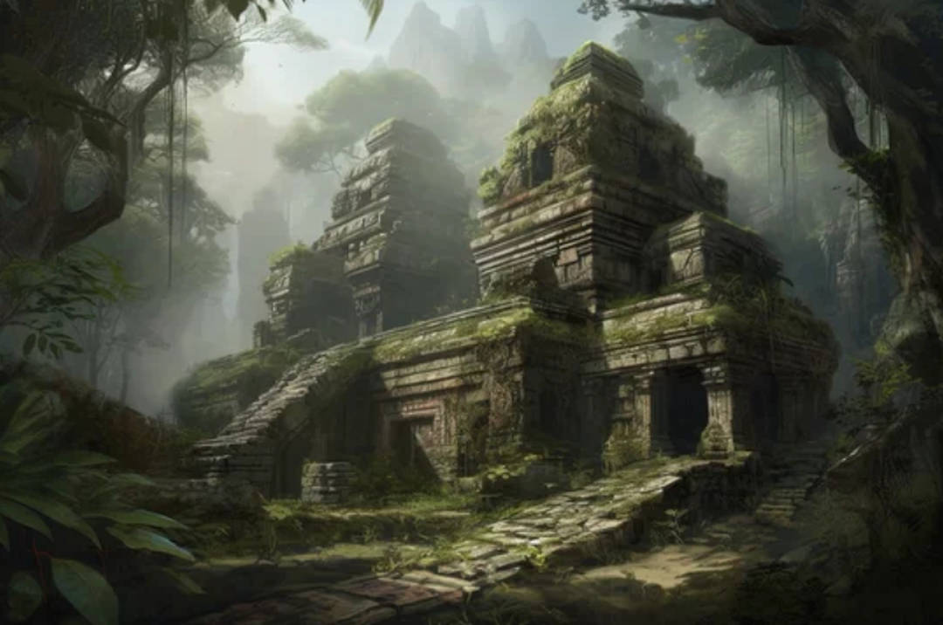
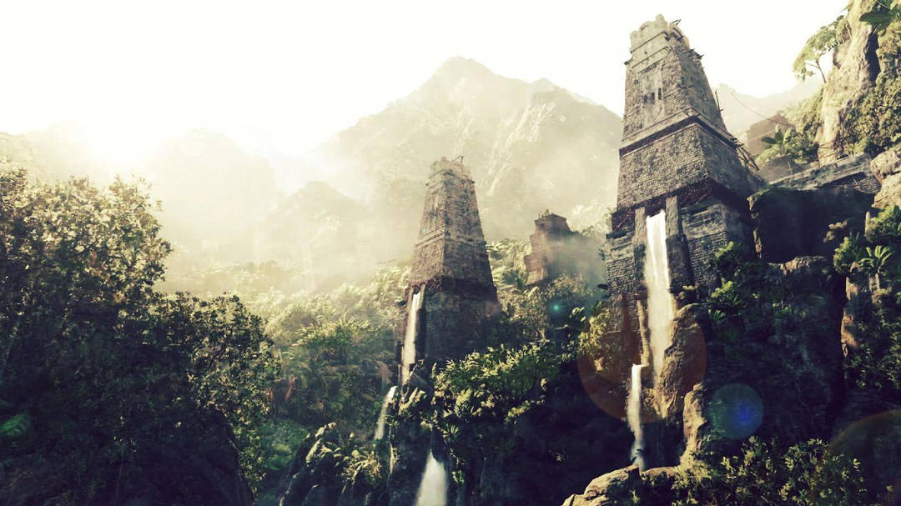
Los orígenes de la leyenda de El Dorado comenzó en el año 1534. Por aquel entonces, el explorador español Sebastián de Belalcázar hizo prisionero a un indígena, que terminaría siendo uno de los miembros más respetados de su comunidad.
Tras varias conversaciones, aquel hombre le confesaría que el rey de su tribu hacía un rito habitualmente: cubrir todo su cuerpo en oro en polvo, bañarse en la laguna y desprenderse del preciado botín para ofrecérselo a los dioses.

Slide 14
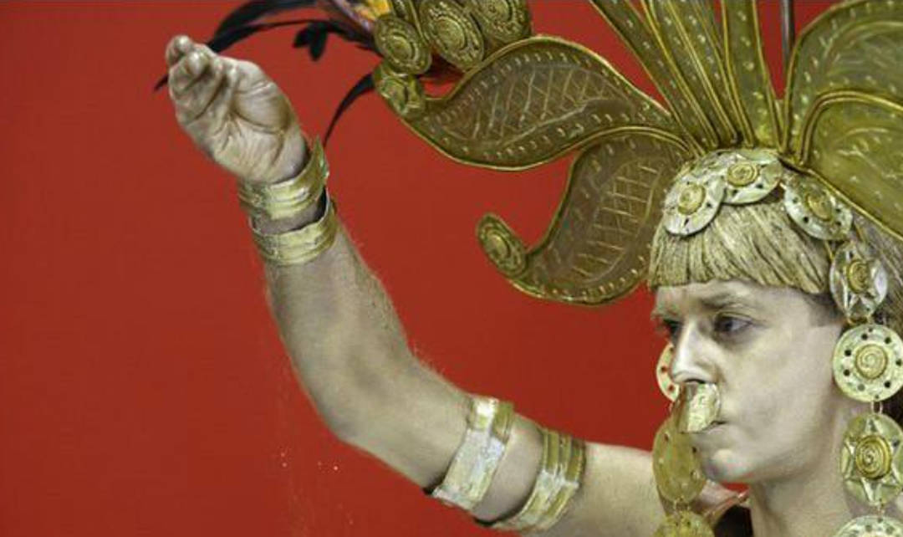
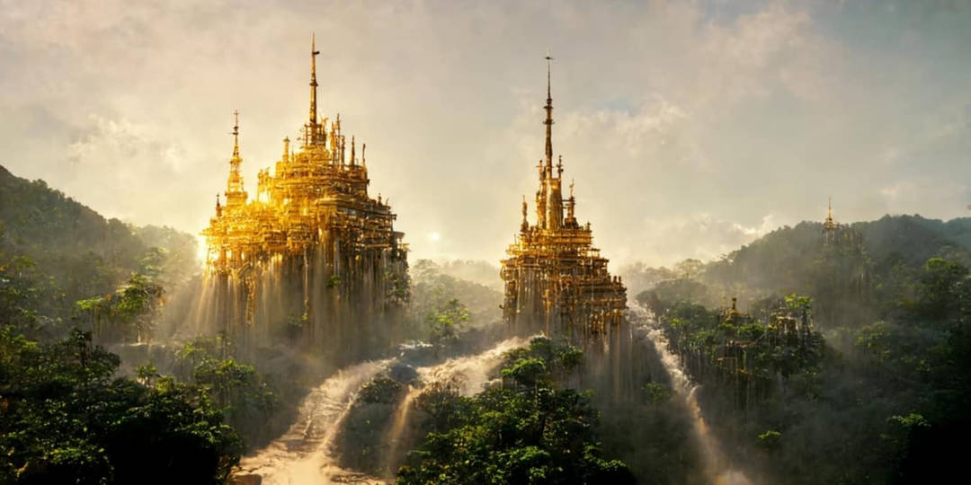
Los exploradores españoles ya habían sido capaces de confirmar por sí mismos que el terreno estaba lleno de importantes minas de oro, pero aquel prisionero les confesó que la ciudad de la que hablaba almacenaba cantidades ingentes, imposible de cuantificar.
Aquel relato es el que provocó que los descubridores se volvieran locos con la búsqueda de El Dorado, sin encontrar absolutamente nada en sus múltiples intentos. Todo apuntaba a que se trataba de una misteriosa leyenda.

Slide 15
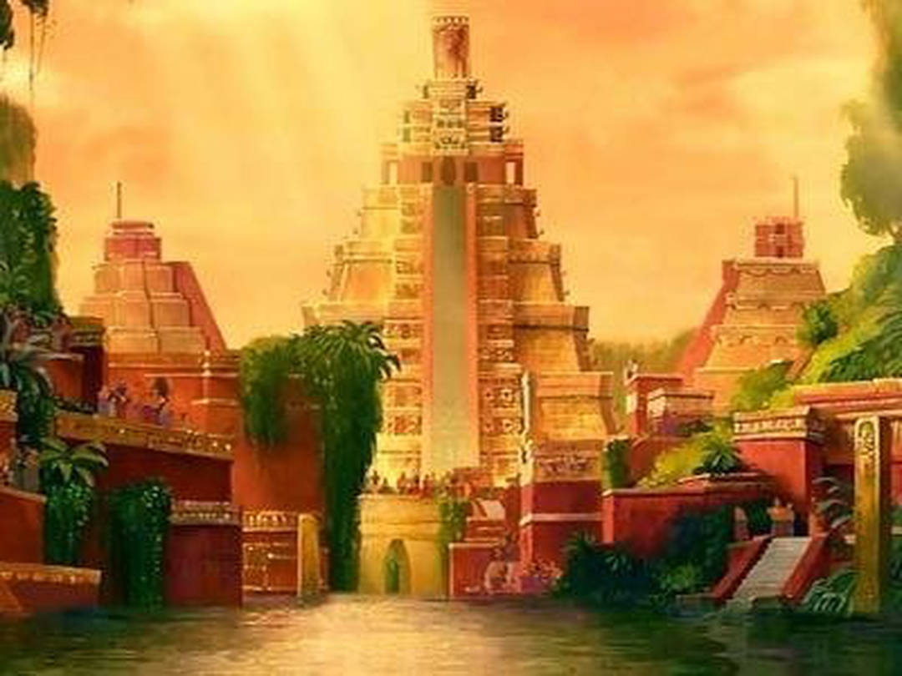
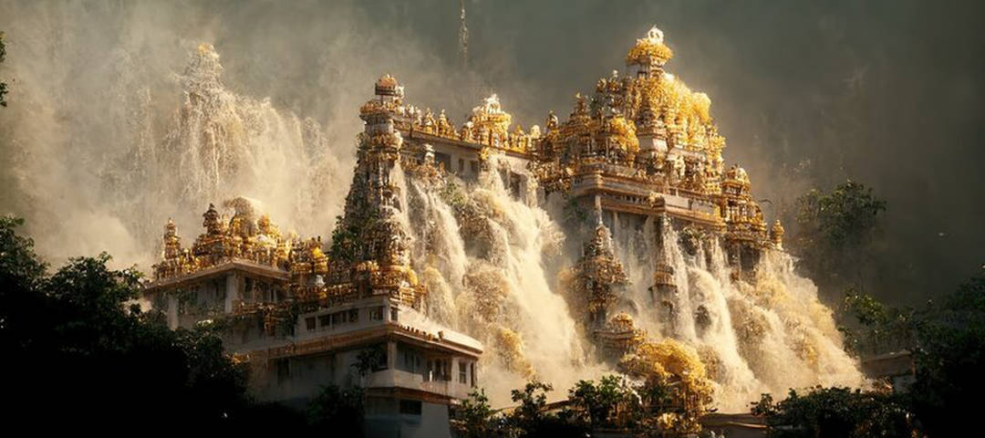
De hecho, los expertos llegaron a la conclusión de que El Dorado nunca existió y que simplemente se trataba de un mito. El minucioso estudio de los diferentes relatos que llegaron a nuestra época, permitió concluir que se trató de una simple deformación de la realidad.
Es cierto que los Muisca y los Tairona, tribus que ocuparon aquel territorio, fueron grandes orfebres, capaces de chapar en oro objetos fabricados con otros metales gracias a un avanzado método. Pero nada más.

Slide 16
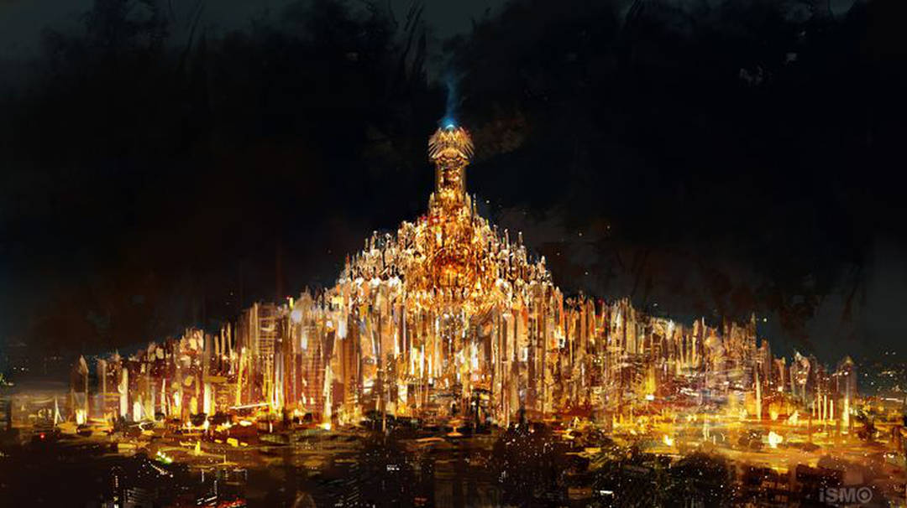
Pero nada más lejos de la realidad: probablemente lo extraían y lo trabajaban, sin acumularlo, aunque es posible que lo usaran en sus ritos. De hecho, los expertos creen que la Laguna de Guatavita sería aquella que generó el mito.
Es muy probable que los exploradores de hace 500 años llegaron a la falsa conclusión de que, si eran capaces de tratar el oro, era porque existía una ciudad plagada de este metal precioso.

Slide 17
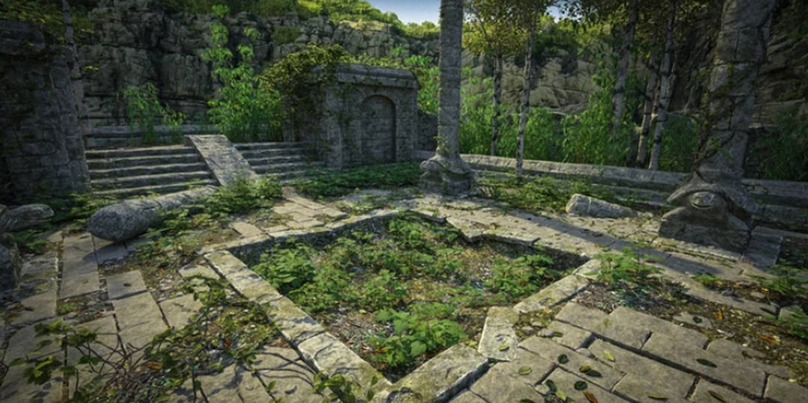
Sin embargo, lo que sí fue real fue la existencia de ciudades muy avanzadas para su época en mitad de la selva colombiana, capaces de trabajar con oro de manera tan fantasiosa como para conseguir cubrir con este precioso metal todo lo que quisieran.

Slide 18
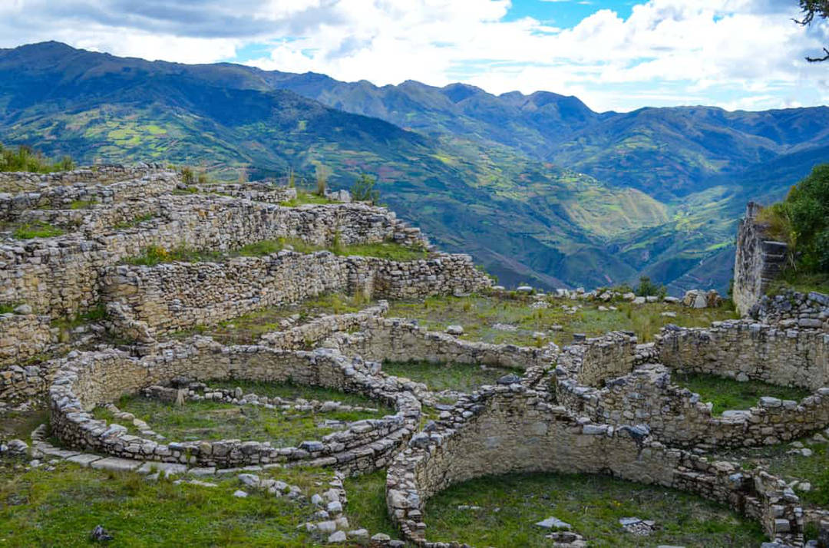
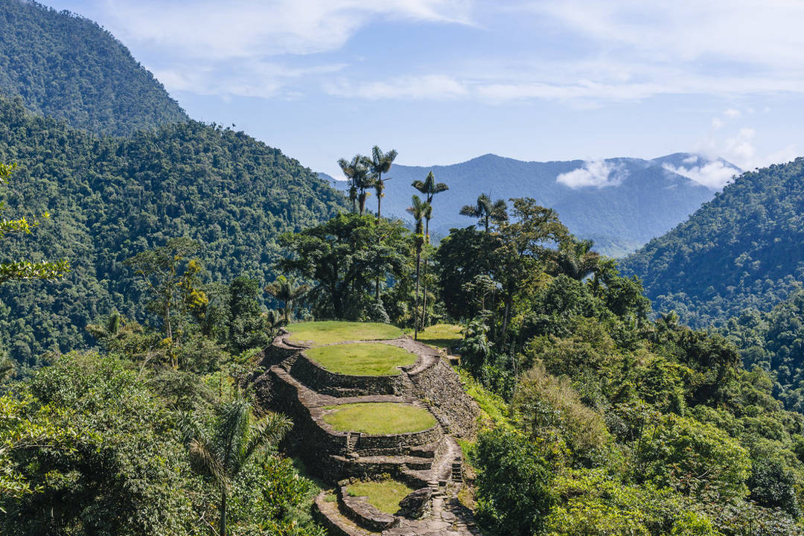
Han sido los científicos Albert Lin y Santiago Giraldo los que han conseguido hallar, a través de Lidar, una impresionante ciudad oculta en la selva. Mediante este radar de alta capacidad, los expertos han conseguido mapear una zona de unos 1.200 metros cuadrados.
Posiblemente los increíbles descubrimientos -colgantes, amuletos o pequeñas estatuas- que los exploradores llevaron a cabo les llevó a incrementar la leyenda de El Dorado. Y, ahora, se ha hallado una de esas ciudades.

Slide 19
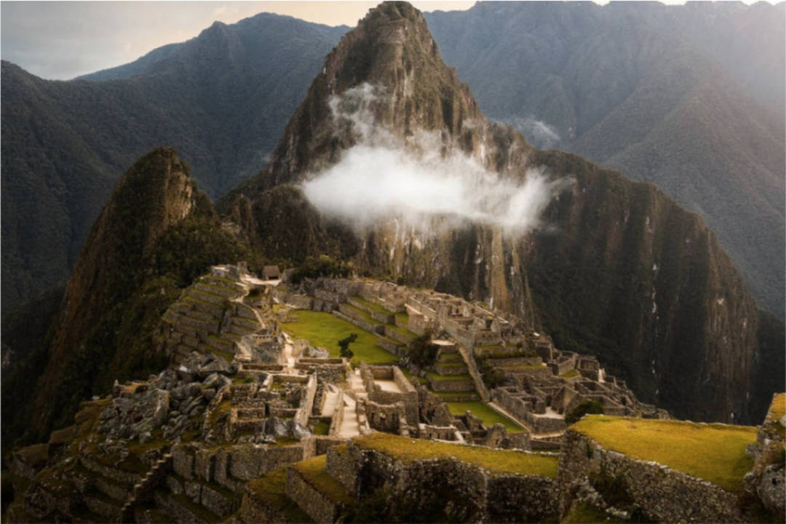
Lo que es seguro es que las paredes de las casas no estaban hechas de oro, aunque el hallazgo de una de las ciudades que dieron pie a la leyenda de El Dorado ya tiene suficiente peso por sí mismo. Su valor es incalculable.

Slide 20
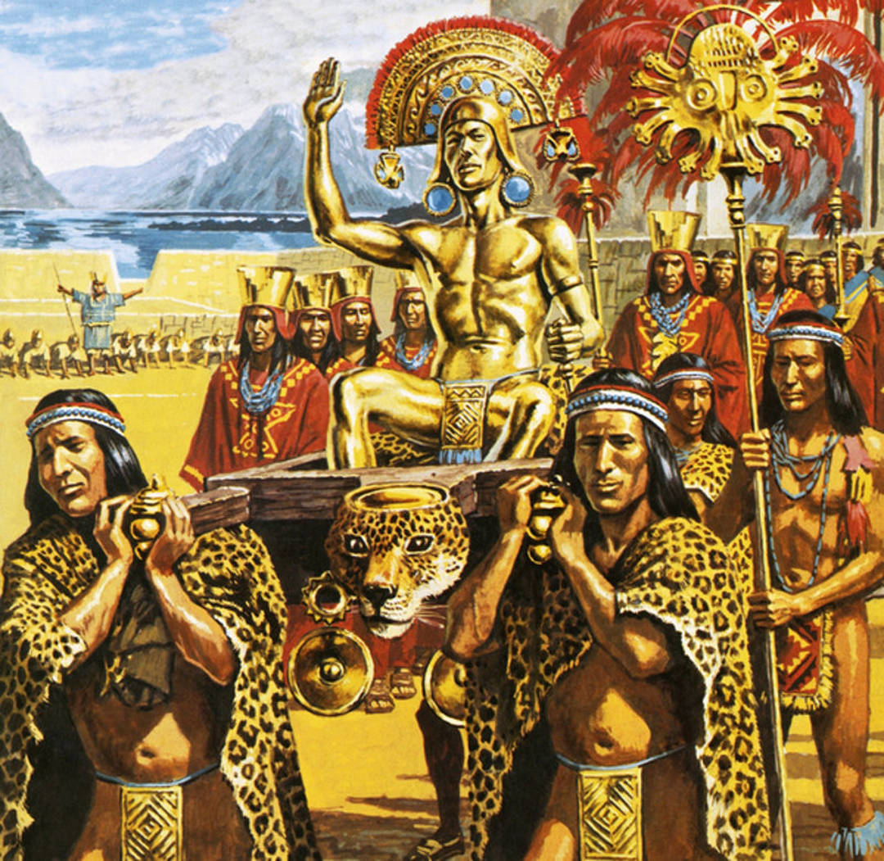
En cuanto a si la orfebrería muisca inspiró la leyenda de El Dorado, Correa manifestó que los nativos tenían una tradición en la que, durante ciertos rituales, un jefe aparecía cubierto de un ungüento que incluía partículas de oro. “Estas ceremonias fueron una de las motivaciones de este mito”.

Slide 21
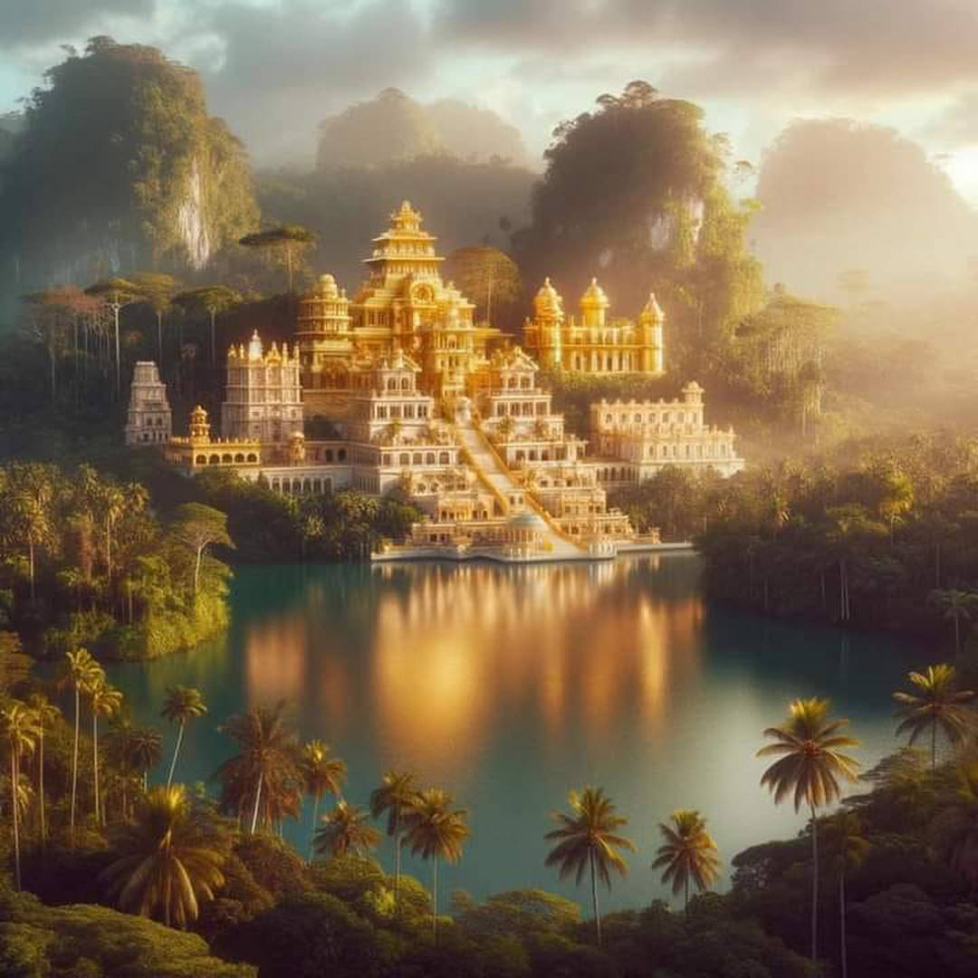
Además, otro detalle llamó la atención de los conquistadores: no había minas de oro en las cercanías por lo que los antiguos muiscas debían conseguir el oro mediante el comercio y el intercambio con otros grupos indígenas.

Slide 22
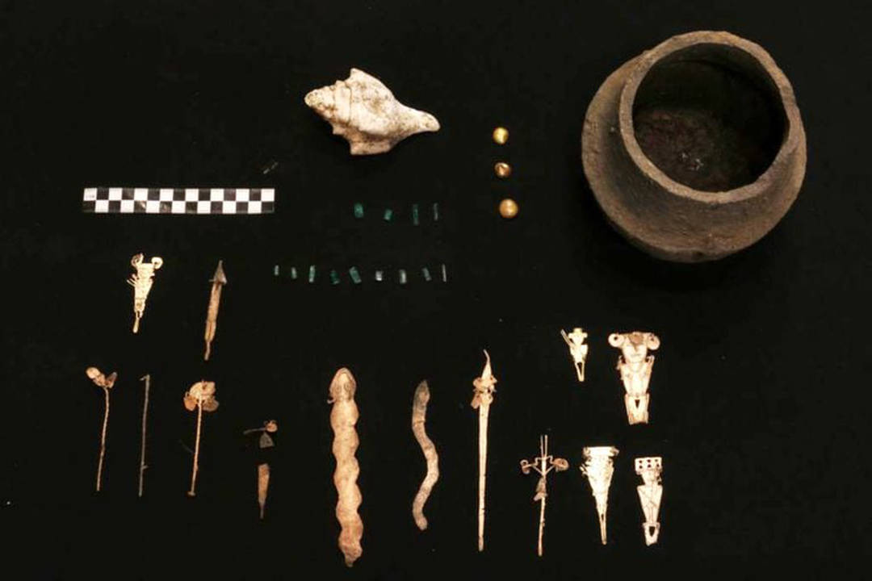
Los muiscas eran considerados expertos en el arte de labrar objetos en metales preciosos. Por esta razón, cuando los españoles encontraron a este grupo amerindio, quedaron especialmente sorprendidos por su exquisita orfebrería.

Slide 23
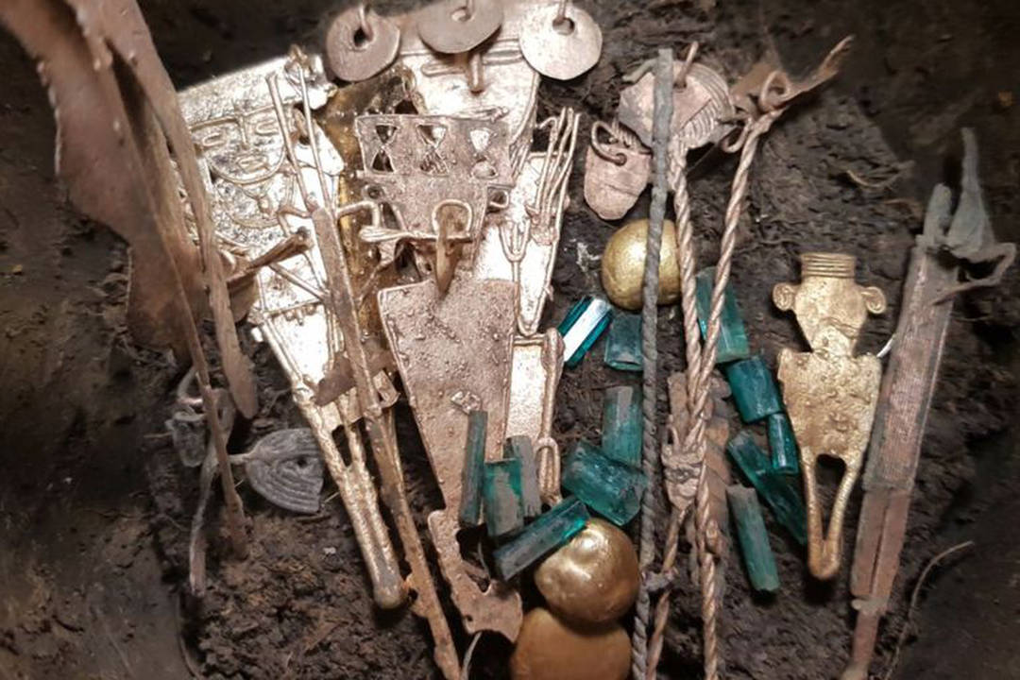
Vasijas de cerámica similares a las encontradas por el equipo de investigadores ya habían sido halladas en otros sitios antiguos pertenecientes a la cultura muisca. Las mismas serían una especie de ofrenda que, en su interior, tienen artefactos que incluyen a pequeñas figuras de oro y esmeraldas.

Slide 24
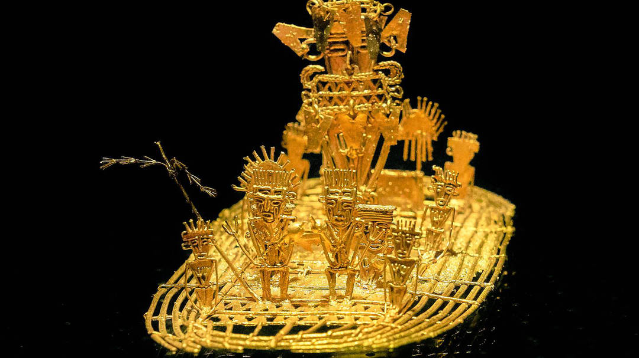
En 1969, tres campesinos encontraron una segunda pieza de oro, dentro de un jarrón de cerámica. El hallazgo se ubicó en una pequeña cueva en la campiña de Pasca, Cundinamarca. Hoy la pieza se encuentra en el Museo del Oro de Bogotá, conocido como “Balsa El Dorado”. Pesa 287,5 gramos, mide 19 centímetros de largo y 10 centímetros de ancho.

Slide 25
Música Enlazada:
Títulos:
- The Crystal Chamber
- The Legend Begins
- The Secret Swim
- Donde va tu sueño ( Chayanne )

Slide 26







¿Te ha gustado?
Puedes ver más entrando
Aquí
Además puedes recibir powerpoints en tu correo electrónico suscribiéndote aquí:

